Slide 1
Radno okruženje Ai

Slide 2
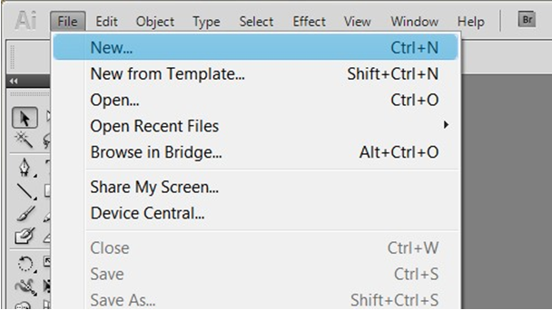
Kreiranje novog dokumenta
Iz menija izaberemo opciju File>New kako bih kreirali novi dokument.

Slide 3
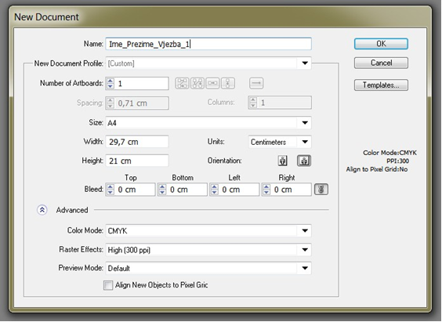
U dobijeni dijaloški okvir na polje Name ukucajte ime za vaš dokument i odaberite opciju Advanced kako bi izabrali kolorni mod, veličinu stranice i još neka podešavanja koja su bitna prije početka rada.

Slide 4
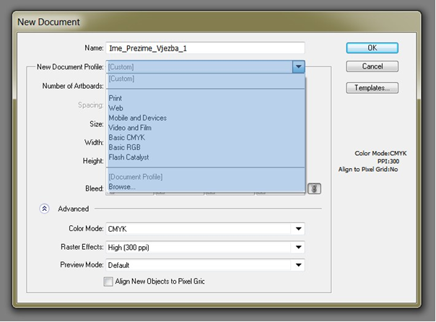
Name polje dozoljava upis željenog imena dokumenta.
New Document Profile polje nam daje padajući meni u kojem imamo unaprijed definisane i ponuđene opcije izbora profila.

Slide 5
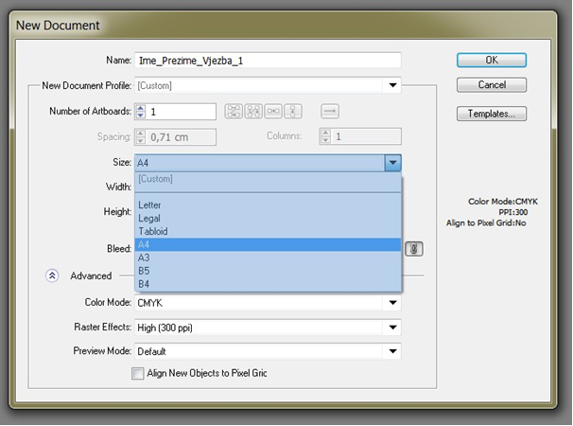
Number of Artboards polje upisujemo broj praznih bijelih strana koje želimo u dokumentu.
Size polje nam daje padajući meni na kojem su unaprijed definisane i prikazane neke standardne veličine papira

Slide 6
Width polje nam mogućava da sami upišemo željenu širinu dokumenta.
Height polje nam mogućava da sami upišemo željenu visinu dokumenta.
Units polje iz padajućeg menija biramo mjernu jedinicu našeg dokumenta.
Bleed polje nam omogućava da unesemo veličinu obreza ili prepusta za naš dokument. Ovo nam služi u procesu štampanja.
Color Mode polje nam daje padajući meni sa mogućnosti izbora RGB ili CMYK kolornog profila. Pravilan izbor kolornog profila je zanačajan za finalni rezultat. Dokumenti koji dalje idu na štampu moraju da imaju CMYK kolorni profil, a dokumenti koji se izrađuju za ekranski prikaz internet, video i sl. moraju da imaju RGB kolorni profil.
Raster Effects polje sa padajućim menijem i mogućnošću izbora pravilne rezolucije za naš dokument. Rezolucija će biti pravilno izabrana ako je rezolucija, za dokumente koje u konačnici treba da štampamo, najmanje 300Dpi. Dokumenti koji su u konačnici namijenjeni za ekranski prikaz mogu da imaju ekransku rezoluciju od 72Dpi.
Preview Mode omogućava nam izbor različitih ekranskih prikaza.

Slide 7
Radno okruženje Illustrator (Workspace)

Slide 8
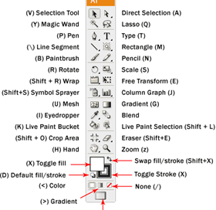
Traka sa alatkama / Toolbox
Traka sa alatima ili Toolbox je najčešće korištena opcija. Ona dolazi u jednoj koloni.
Ako se želi izgled trake sa alatkama u 2 kolone, jednostavno se klikne na lijevi gornji ugao mini strelicu da se uključi.
Neki od alata kao što su pravougaonik imaju više alata skrivenih i potrebno je klikniti i zadržiti malu strelicu u donjem desnom uglu.

Slide 10
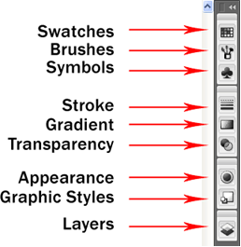
Komandna paleta / Floating Palette
Ova paleta nosi opcije za naše oblike.
Najčešće se koristi za promjenu boje ili debljine obruba. Nalazi se sa desne strane i u gornjem desnom uglu ima opciju za povećanje i smanjenje palete.

Slide 11
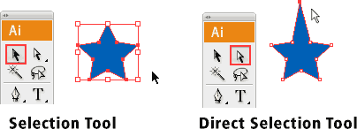
Alati za selekciju / Selection Tools
Postoji dva tipa alata za selekciju u Illustratoru:
Selection Tool: Koristi se za selekciju i pomjeranje oblika. Takođe može da se koristi i za promjenu veličine oblika.
Direct Selection Tool: Pomoću ovog alata selektuje se jedna tačka (anchor point) umjesto cijelog oblika. Jednim klikom na tačku označimo istu,a ako želimo više tačaka označiti odjednom to radimo držeći dugme Shift na tastaruri i označavajući željene tačke.

Slide 12
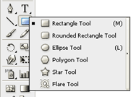
Alati za crtanje osnovnih oblika / Shape Tools
Na traci sa alatima (Toolbox) izabere se Rectangle Tool, duže se drži strelica u donjem desnom uglu i pojaviće se lista alata za crtanje osnovnih oblika.

Slide 13
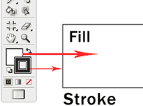
Fill i Stroke atributi
Izabere se Rectangle Tool sa trake alata i nacrta pravougaonik.
Po osnovnim postavkama programa parvougaonik će biti nacran sa bijelom bojom iznutra (fill) i crnom linijom okolo oblika (stroke).

Slide 14
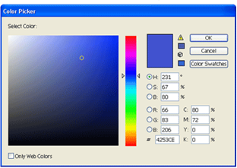
Promjena boje objekta / Fill Color
Dvostrukim klikom na Fill formu dobiće se pop up prozor koji se naziva Color Picker i omogućuje da se izabere boja objekta.

Slide 15
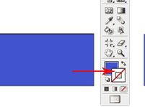
Uklanjanje vanjske linije (Stroke)
Klikom na Stroke mijenja se redoslijed i onda je ovaj atribut iznad Fill atributa.
Klikom na None icon koja se nalazi ispod ovih atributa postavlja se izgled vanjske linije na None i crna linija će nestati.

Slide 16
Zadržavanje proporcija
Da bi se nacrtao savršen kvadrat koristi se Rectangle Tool, potom drži Shift dugme na tastaturi i nacrta se kvadrat.
Ovo isto važi i sa crtanje kruga pomoću Ellipse Tool.

Slide 17
Hvala na Pažnji

